Slide 1




周测小ppt
徐寿春
20xx.7.30

Slide 2


01
感悟
目 录
02
感想
CONTENTS
03
学习总结
04
结束语

Slide 3



01
感悟

Slide 4
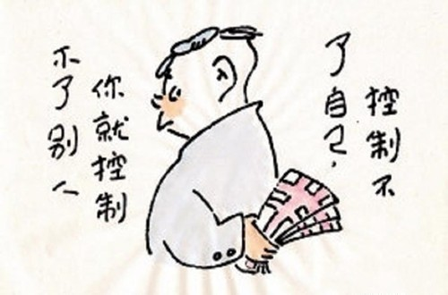
一周时间过去了。学了多少，忘了多少。
一周时间过去了。问问自己，为了什么学习
一周时间过去了。问问自己到底哪里不懂
一周时间过去了。改变了多少。得到了多少
一周时间过去了。可曾想过为什么会变成这样
一周时间过去了。慢慢的积累沉淀

Slide 5

求之而不得，
欲速而不达。
所以要淡定从容，
顺其自然
有些时候手里想抓的东西
多了，面目才不觉狰狞起来。
总觉得自己学的很多，知道的很少，
整理下来，发现自己什么也不知道
不用太着急去一口吃下去。
慢慢的消化可能会更好。
所以想抓的东西多了，就急了。便
狰狞了。可是学会了吗！

Slide 6
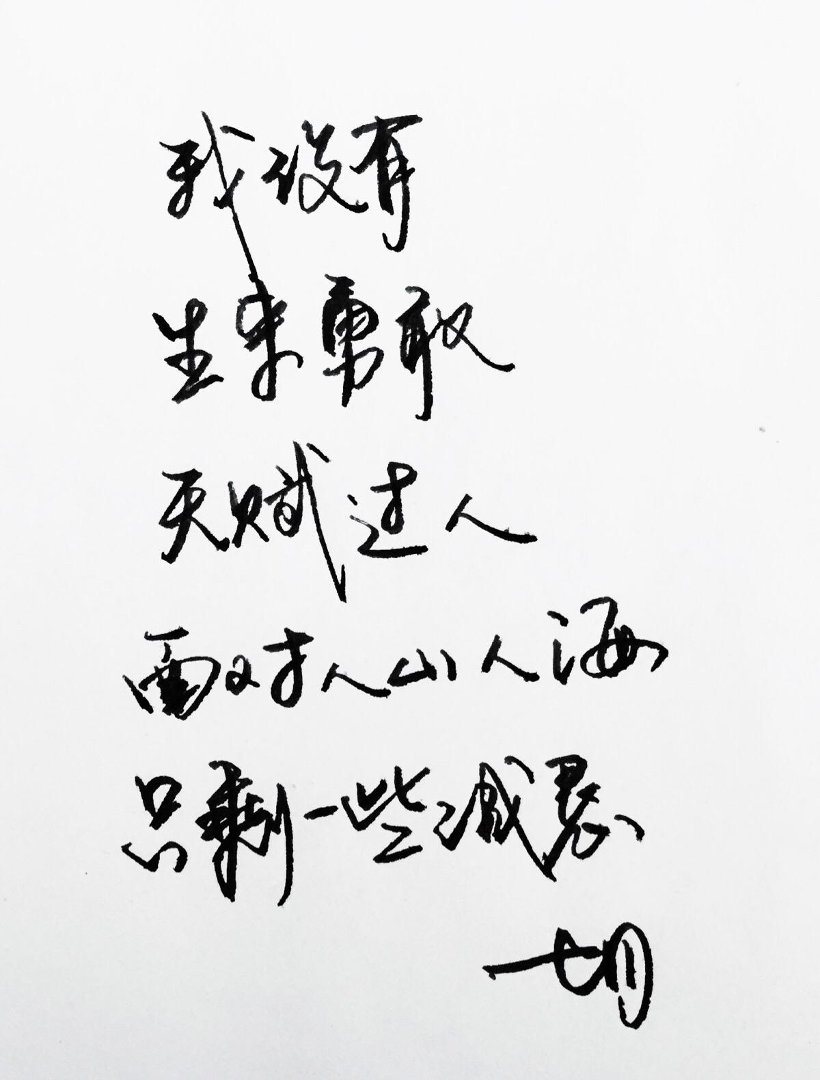

如果你不起早去找虫吃就会被别的鸟
吃掉。虽然我不及别的鸟儿飞的高，飞的远
，但是至少我可以起的更早，耐下心，一点点的去寻找方向。保证自己不被饿死。
所以你要相信，努力不一定有结果。但是有这个过程至少在这一段时间你抓住了时间。这就足够了，你又有多少时间。
20-30岁学习阶段，你浪费了多少！

Slide 7
02
感想

Slide 8
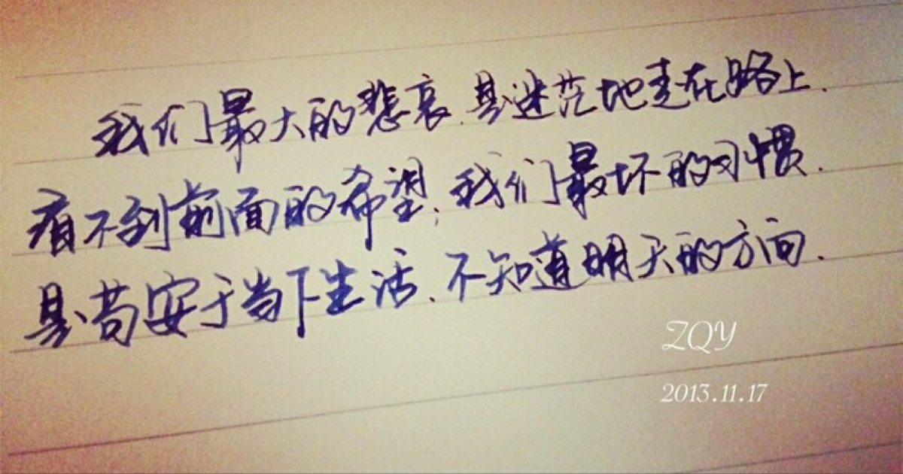

Slide 9
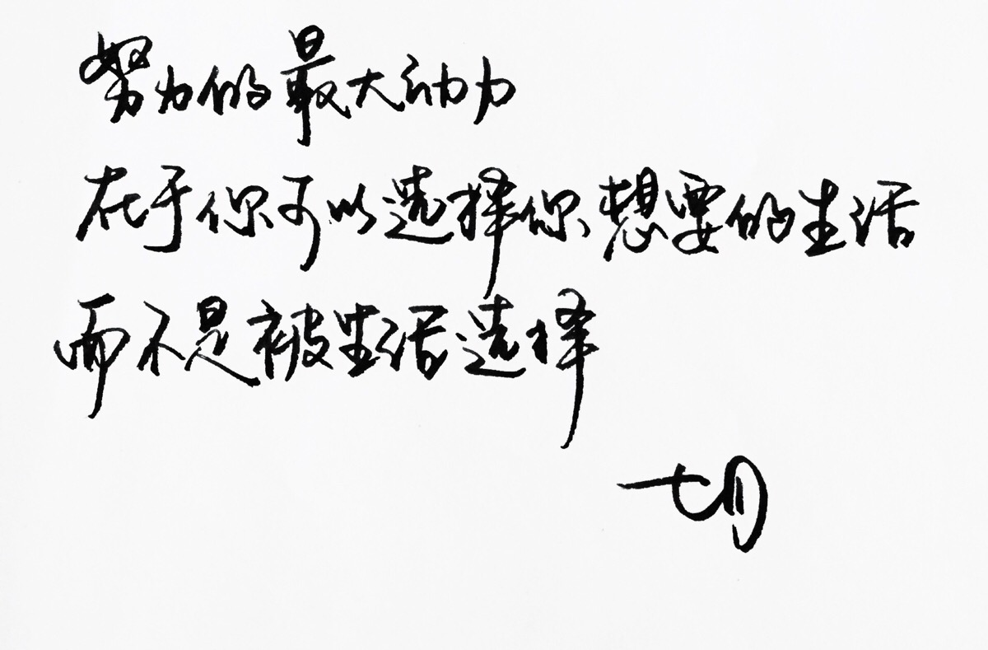

Slide 10
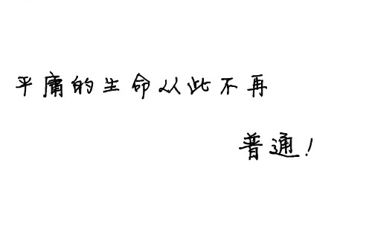

Slide 11
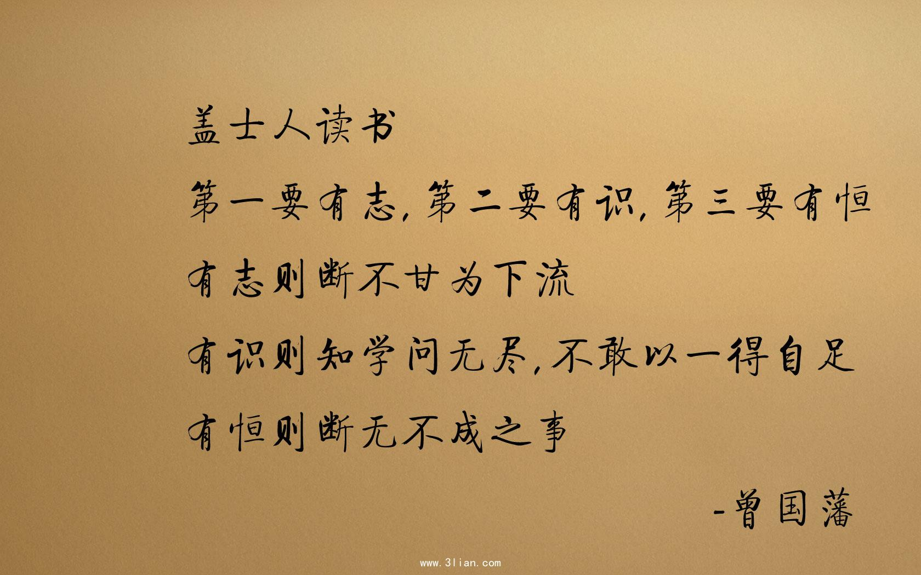

Slide 12
03
学习总结

Slide 13
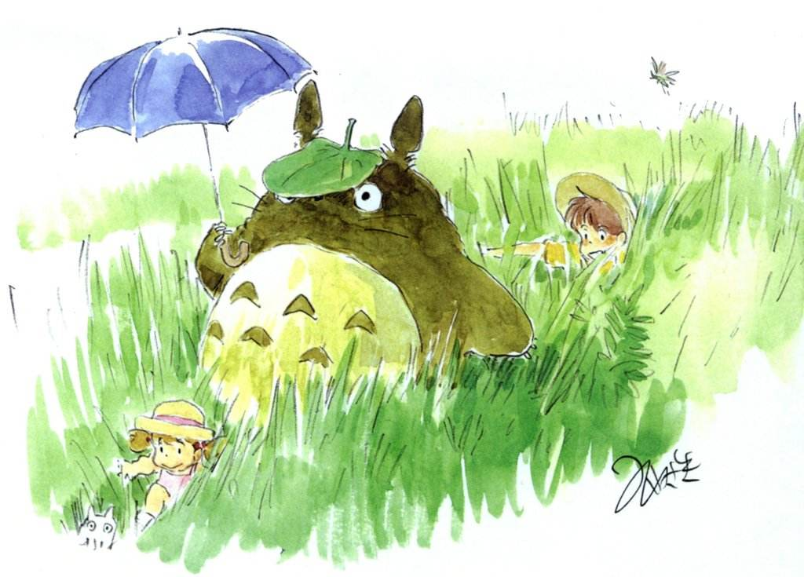
一周都学了什么呢！

Slide 14

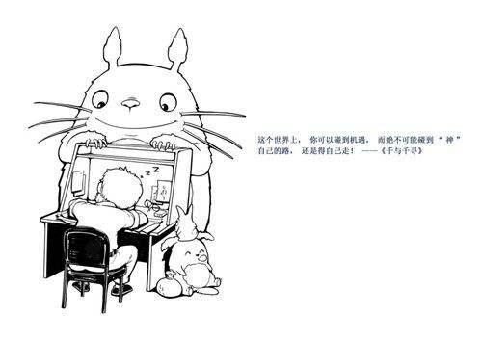

了解java是什么！
了解对象是什么！
了解函数是什么！
了解数组是什么！

Slide 15
04
再见咯

Slide 16
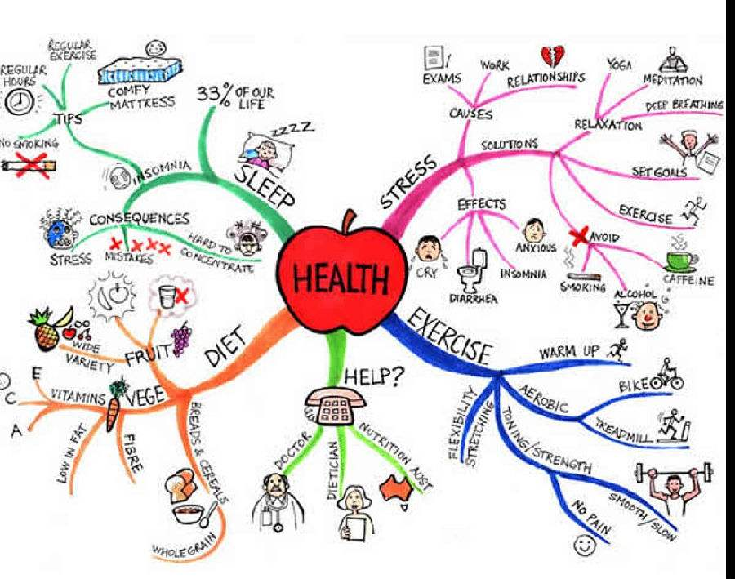

Slide 17
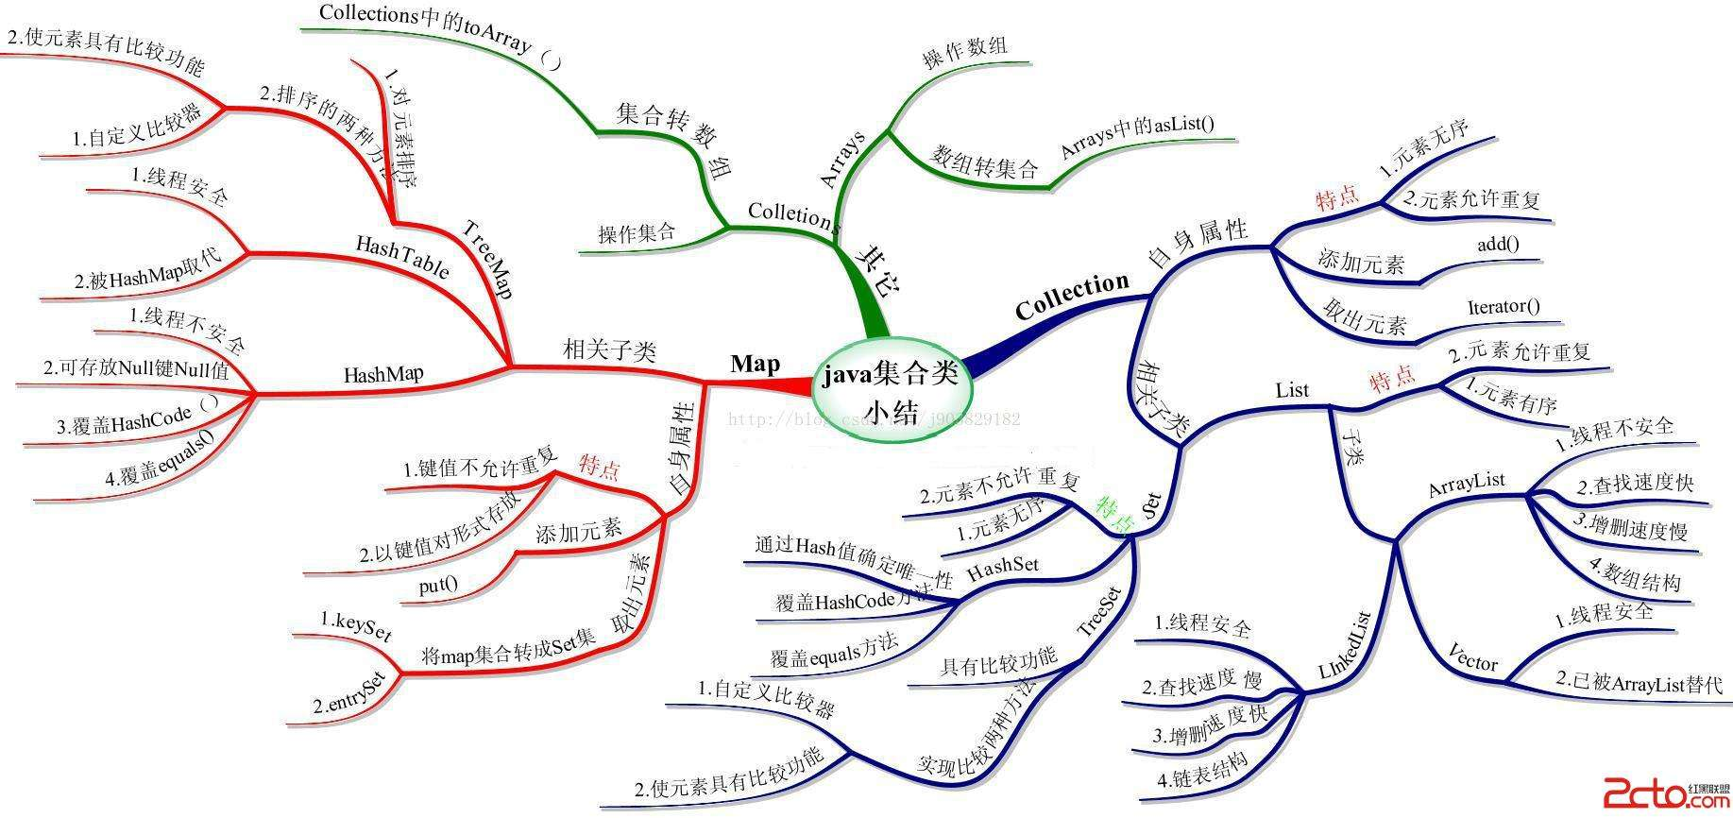

Slide 18
谢谢大家的观看
徐寿春
2019 1 12

